Slide 1
模式识别问题概述
主讲： 相 明
西安交通大学电信学院计算机系
E-Mail: Mxiang@mail.xjtu.edu.cn

Slide 2
内 容
一、模式识别的基本概念
二、模式识别系统的基本设计方法
三、有监督学习于无监督学习
四、模式识别的应用

Slide 3
一、模式识别的基本概念
1、什么是模式识别？
简单地说，模式识别就是对观察到的物理对象进行识别与分类。模式识别无所不在，我们每一天都在进行着成功的模式识别。一个简单的例子是根据声音识别汽车的类别。再如读书看报。
2、如何让机器自动进行模式识别？
模式识别的定义：根据对某个物理对象的观测信息，利用计算机对该物理对象进行分类，从而给出该物理对象所属的类别。在这里，“模式”就是指存储于计算机内的有关物理对象的观测信息，它可以是图像、声音、温度、压力等任何可以测量的观测量。为了让机器自动完成模式识别任务，我们需要（1）数据采集设备（2）模式识别算法。
一个简单的问题：如何让机器可以认字？

Slide 4
3、模式识别研究的意义
对外界事物的感知与识别是智能的基础。如果我们能够很好的解决模式识别问题，就能够制造出更高级的智能系统。一个例子是手写体识别。另一个例子是自动驾驶系统。
模式识别在计算机学科中的地位：模式识别是计算机科学与控制科学的一个交叉学科，是智能系统及智能信息处理的一个重要基础。

Slide 5
二、模式识别系统的基本设计方法
模式识别问题的一个例子：设计一个自动分类系统，实现对两种不同类别鱼类的自动分类(salmon,sea bass)。结合该例子，我们讨论以下几个问题（1）观测量的获取（2）特征提取（3）分类器的训练（4）分类器的测试（5）分类器的设计过程（6）分类器设计过程中需要考虑的一些关键因素。

Slide 6
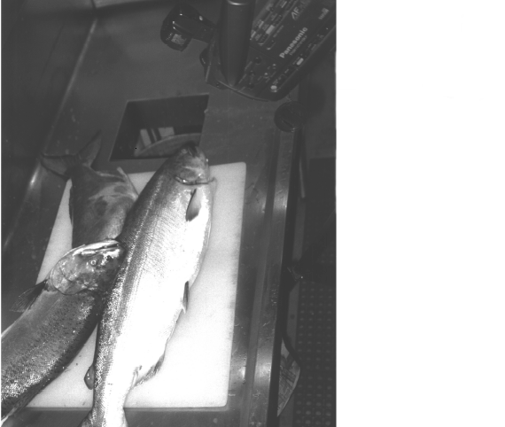

1、观测量的获取（图像获取）：首先通过摄像机获取图像，然后采用图像分割技术，得到单个物理对象的图像。

Slide 7
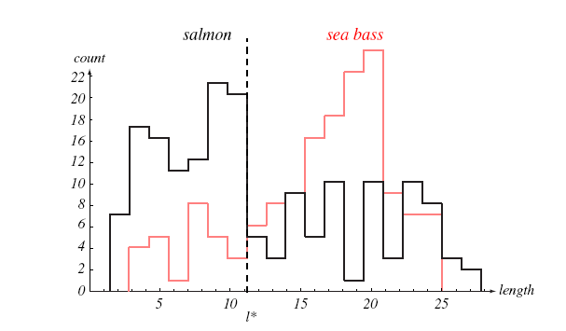
2、特征提取：抽取关键特征，并根据这些特征对物理对象进行分类。
长度特征:根据长度进行分类 salmon一般较短，sea bass一般较长

Slide 8
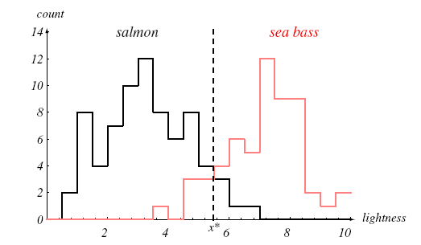
亮度特征：根据亮度进行分类 salmon一般较暗， sea bass一般较亮

Slide 9
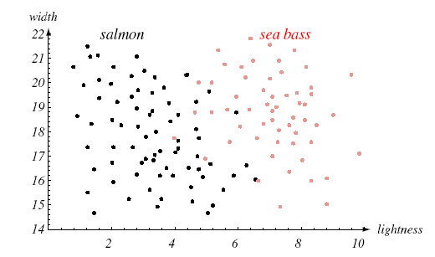
特征向量：提取一组特征，构成特征向量，根据特征向量进行分类。
特征向量=（亮度、宽度）；x=(x1,x2);
特征空间: 特征向量所有可能的取值的集合
样 本: (x,y), x:该样本对应的特征向量 y:该样本的类别，y=+1(salmon),或y= -1(bass)

Slide 10
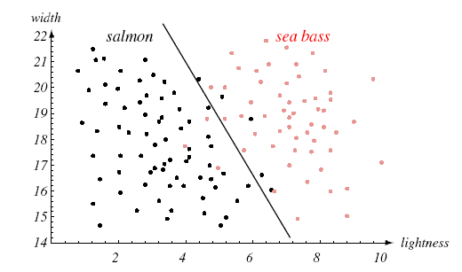
在特征空间中构造一个分类面，对两类样本进行分类。

Slide 11
3、分类器的训练：根据已有的一组样本（样本集），构造一个判决函数d(x)，根据d(x)实现对两类样本的正确分类。我们希望d(x)尽可能满足 ：
对于第一类样本(x,y),y= 1: d(x)>0或sign(d(x))= 1
对于第二类样本(x,y),y=-1: d(x)<0或sign(d(x))=-1
其中，{x:d(x)=0 }称为分类器的分类面。这一过程称为分类器的训练过程，在训练过程中使用的样本，称为训练样本。由训练样本构成的集合，称为训练集。
判决函数d(x)可以采用多种不同的函数模型，常用模型有线性模型、多项式模型、神经网络模型等。在本例中我们可以采用线性模型 d(x)=w.x+b. 因此，分类器训练的任务就是，根据训练样本确定线性分类器的权系数w及偏差项b。采用所得分类器对训练样本进行分类时的错误率，称为训练误差。

Slide 12
4、分类器的测试：在分类器训练过程结束后，需要采用一些新的样本对分类器的分类性能进行测试，这些样本称为测试样本。由测试样本构成的集合称为测试集。
测试过程：
对于测试样本(x,y),y= 1, 如果d(x)>0则分类正确。
对于测试样本(x,y),y=-1, 如果d(x)>0则产生一个分类错误。分类器对测试样本集进行分类时的错误率，称为测试误差。
训练误差、测试误差统称为经验误差。分类器优化的原则应该是使测试误差近可能小。

Slide 13
分类器的应用：在对分类器进行训练及测试，并最终确定了分类器的判决函数以后，就可将分类器投入实际应用。在实际应用中，我们只能观测到物理对象的特征向量，但是并不知道该对象的类别。为此，我们采用分类器的判决函数对其类别进行预测（即分类）。对于观测到的特征向量 x：
如果d(x)>0，则判y=1 （物理对象属于第一类）
如果d(x)<0，则判y=-1（物理对象属于第二类）

Slide 14
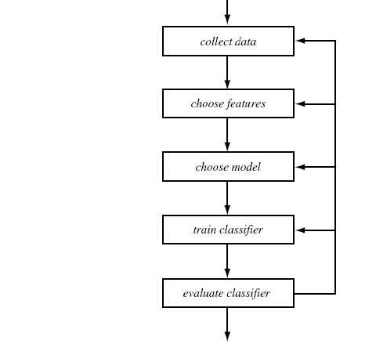
5、分类器的设计过程

Slide 15
6、分类器设计过程中需要考虑的一些关键因素：
(1) 两类样本的特征向量的真实分布：特征向量的概率分布决定了分类器在实际应用中的真实分类能力（泛化能力）。特征向量的概率分布通常是未知的。因此分类器的泛化能力也是未知的。但是，分类器的真实分类能力可以通过测试误差进行初步的估计。
(2) 训练样本及测试样本的数量：越多越好，但是在实际应用中，获取大量的样本通常需要付出很大的代价。

Slide 16
(3) 分类器的复杂度选择：采用复杂度高的分类器可以获得较小的训练误差。但是，随着分类器复杂度的进一步提高，伴随着训练误差的降低，分类器的测试误差却会开始变大。这一现象称为过度拟合（过学习）。过度拟合的出现，意味着分类器泛化能力的降低。它说明在分类器的设计过程中，分类器（也即判决函数）的复杂度应该受到适当的限制。
分类器复杂度选择的两个基本原则：
1、Occam razor 原则：为了保证泛化能力，在经验误差相近的条件下， 应该选择复杂度较低的分类器。
2、采用学习曲线方法进行选择。

Slide 17
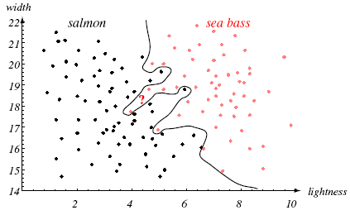
分类器复杂度过高：分类器复杂度过高，出现过度拟合，泛化能力可能会有所降低。

Slide 18
分类器复杂度过低：由于分类器的复杂度过低，无法有效表示不同类别训练样本之间的分界面，从而导致训练误差无法得到充分的降低，这一现象称为欠学习。欠学习同样无法保证较好的泛化能力。

Slide 19
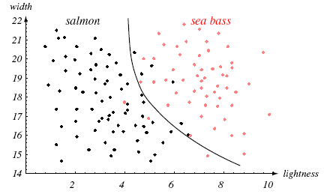
分类器复杂度适中：这样得到的分类器最有可能获得较好的泛化能力。

Slide 20
三、有监督学习于无监督学习
有监督学习(分类):
（1）获取物理对象的观测量，从观测量中提取有利于进行分类的特征向量，根据特征向量及物理对象的类别构成一个样本。对不同类别的多个物理对象重复上述过程，获得一个样本集。样本集是分类器设计的基础。
（2）将样本集分为训练集及测试集。选择一个合适的分类器模型，根据训练集及测试集共同确定该分类器模型的参数。这一过程称为有监督学习。有监督学习是一种基于样本的学习方法。基于样本的学习方法是解决复杂问题的一个重要手段（例如中医诊脉）。
无监督学习(聚类):
与有监督学习相对应的是无监督学习（聚类分析）。在聚类分析中，没有样本的类别信息可资利用，只有一组可能是来自于多个不同类别对象的观测量（也称为特征向量或样本）。聚类分析的目的，就是根据样本分布的自然结构，根据样本之间的相似性，将样本分为多个不同的类。

Slide 21
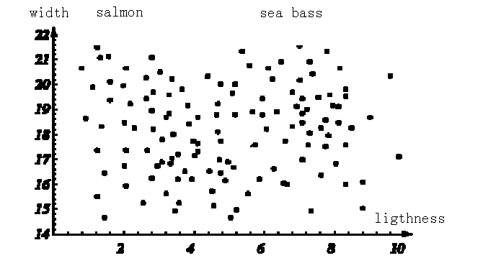
一个聚类分析的例子：只有观测信息，没有类别信息。我们希望根据样本的分布，将样本划分为若干个自然类，从而发现隐藏于样本集中的可能的类别信息。

Slide 22
四、模式识别的应用
手写体识别：邮政编码
指纹识别：
人脸识别：
故障诊断：
语音识别：读1、2、3、4、5，鉴别合法性
网络安全：
目标识别：雷达、声呐
数据挖掘：

Slide 23
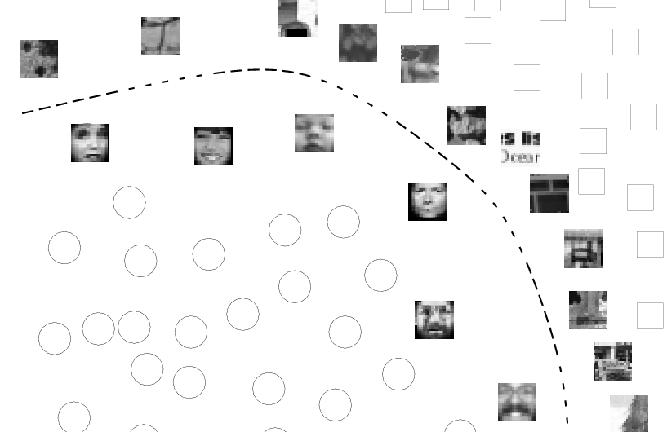
人脸的识别：分类器的训练样本

Slide 24
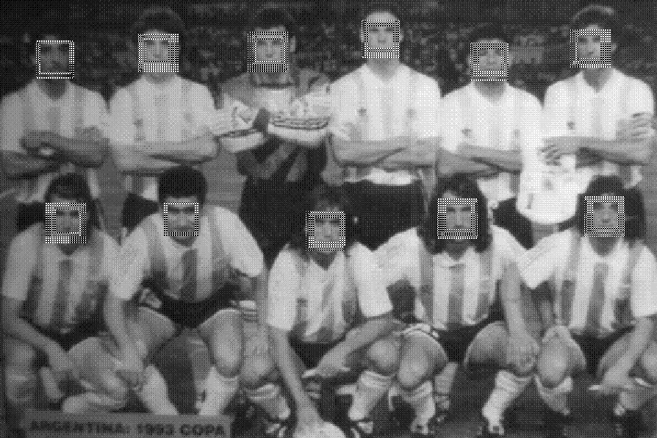
人脸的识别：一个应用的例子

